Slide 1

Weather_Cloud Project
TEAM_BooT4PYTHON
2019.01.07~2019.01.21

Slide 2
목차
3.Project Process & Result
1) 개발 환경 설정
2) API 등록 및 활용
3) Prototype(최종정리)
1.Intro
1) 개요
2) 분석 및 목표설정
2.Project Plan
1) 실행안 결정(WBS)
2) 예산
4.Conclusion
1) 결론
2) 한계점
3) 추가제안

Slide 3

1. Intro

Slide 4
Weather
Cloud
Project
1) 개요
▶ 2019 건국대학교 전자공학과 Winter_Study 중 Python을 이용한 소규모
프로젝트를 진행하기 위해 구상.
▶ 2018 하반기 실험실습 때 다루었던 Rasberry-Pi의 Wi-Fi 기능과 LED를 이용한
간단한 회로로 만들고자했습니다.
▶ 요즘 미세먼지나 날씨가 변동이 심해
실시간으로 날씨를 확인하게 되는데
하드웨어적 요소와 소프트웨어적 요소를
결합시켜 현재 위치에서의 날씨를 표현하고자 프로젝트를 추진하게 되었습니다.
01 Intro
02 Plan
- WBS
- 예산
03 Process
- 개발환경
- API 활용
- 최종정리
04 Conclusion
- 한계점
- 추가제안

Slide 5
Weather
Cloud
Project
2) 분석 및 목표설정
프로토타입
조사한 내용
바탕으로
라즈베리파이 연동한
프로토타입
제작 및 보완
11-15 일차
자료조사
Python 기반으로 사용할 수 있는 날씨 정보 관련 자료 조사
라즈베리파이 내 파이썬 이용가능 환경 조사
01 Intro
02 Plan
- WBS
- 예산
03 Process
- 개발환경
- API 활용
- 최종정리
04 Conclusion
- 한계점
- 추가제안
08-10 일차
Python 문법
‘점프 투 파이썬’
책을 이용한
간단한 예제 풀이 및 사용 방법 숙지 & 익숙해지기
01-07 일차

Slide 6
2. Project Plan

Slide 7
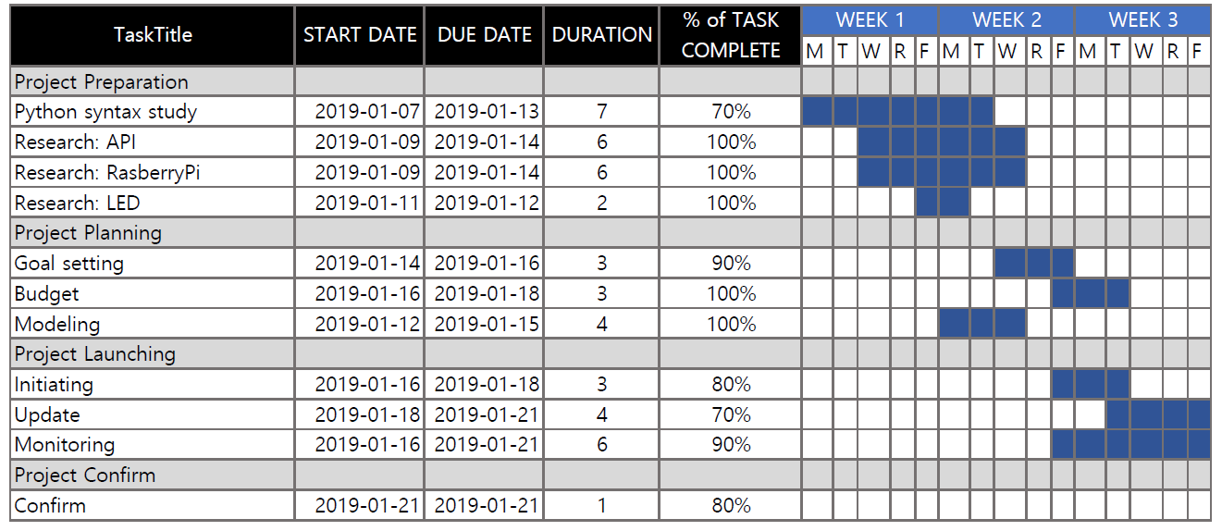
Weather
Cloud
Project
1) Work Breakdown Structure
01 Intro
- 개요
- 목표설정
02 Plan
03 Process
- 개발환경
- API 활용
- 최종정리
04 Conclusion
- 한계점
- 추가제안

Slide 8
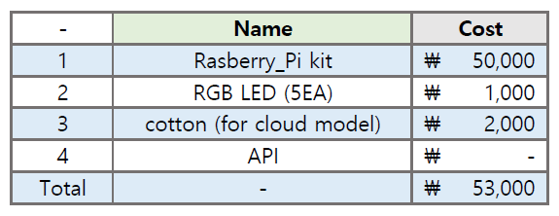
Weather
Cloud
Project
2) 예산
01 Intro
- 개요
- 목표설정
02 Plan
03 Process
- 개발환경
- API 활용
- 최종정리
04 Conclusion
- 한계점
- 추가제안

Slide 9
3. Project Process

Slide 10


Weather
Cloud
Project
1) 개발 환경
SW
01 Intro
- 개요
- 목표설정
02 Plan
- WBS
- 예산
03 Process
04 Conclusion
- 한계점
- 추가제안
HW

Slide 11
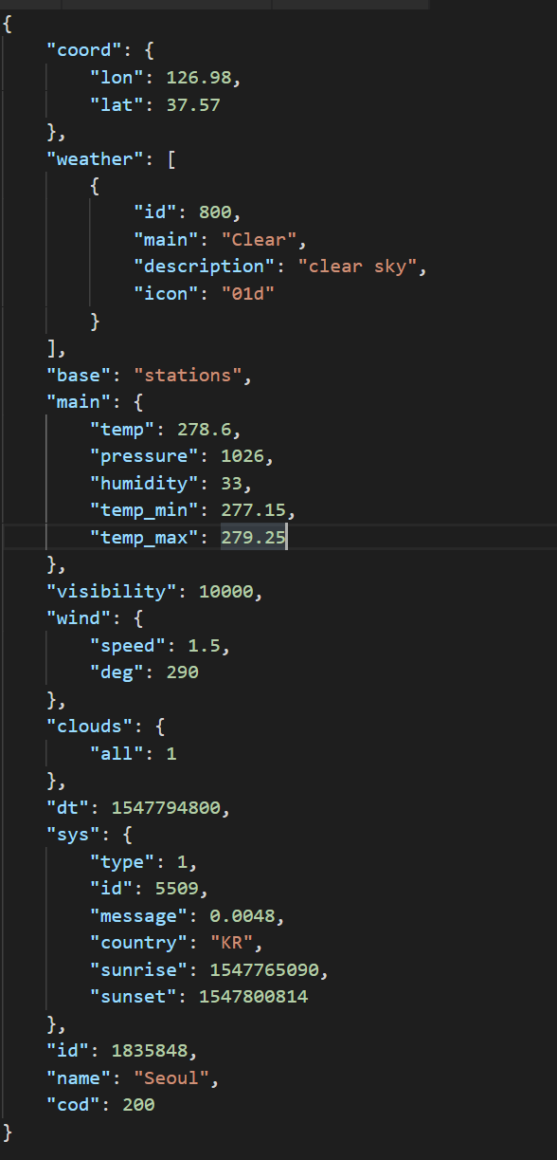
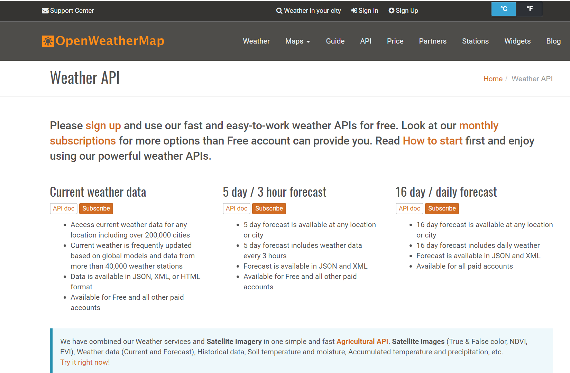
Weather
Cloud
Project
2) API 활용
01 Intro
- 개요
- 목표설정
02 Plan
- WBS
- 예산
03 Process
04 Conclusion
- 한계점
- 추가제안
JASON
CODE
Reference: https://openweathermap.org/api

Slide 12
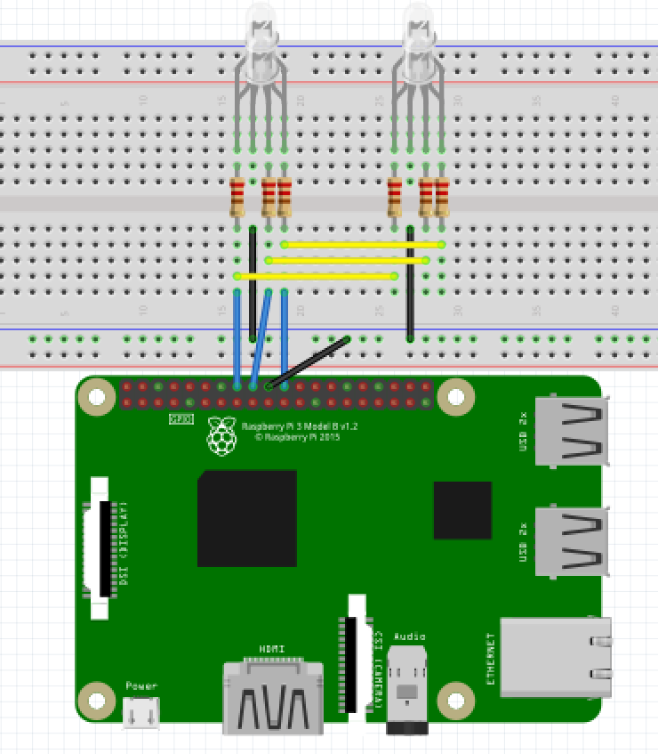
Weather
Cloud
Project
3) Prototype
Schematic
솜
01 Intro
- 개요
- 목표설정
02 Plan
- WBS
- 예산
03 Process
04 Conclusion
- 한계점
- 추가제안
Fritzing 이용
RGB LED를 두 개씩 병렬로 연결.(브레드보드 최적)
GPIO PIN은 3개를 사용해 LED가 같은 색이 나오도록 만듬
- LED 위에 솜을 씌워 구름 모양을 만든다

Slide 13
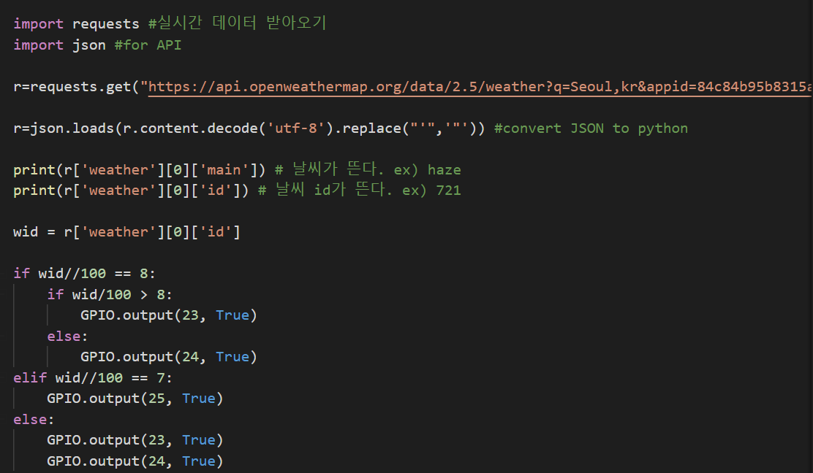
Weather
Cloud
Project
3) Prototype
Codes
Editor: VSCode
Language: Python
API: openweathermap.org
Requests 모듈을 통해 실시간으로 openweather 데이터를 받아옵니다.
request로 바로 받을 수 없어 json.loads 를 통해 받았습니다.
Main에서 날씨가 뭔지 string을 받아 확인 후,
Id 를 통해 구름 색을 정했습니다. Ex) id 앞자리가 7이면 파란색이 나옵니다
GPIO PIN 23,24,25 순서대로 R,G,B output 입니다
01 Intro
- 개요
- 목표설정
02 Plan
- WBS
- 예산
03 Process
04 Conclusion
- 한계점
- 추가제안

Slide 14
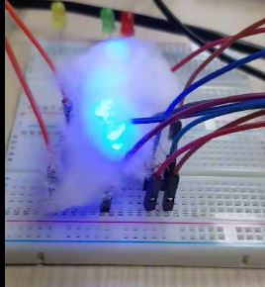
Weather
Cloud
Project
3) Prototype
최종정리
▶ Summary :
앞서 설명한 CODE & SCHEMATIC DESIGN을 바탕으로 Prototype 구현
Id 의 앞자리에 따라 구름 색이 바뀌는 것을 확인
저항 개수 최소화
실시간 데이터를 받아오지 않고 임의로 JSON 파일을 만들어 실행해 보기도 함
번개(thunder) 치는 날씨에는 특별한 case로 만들어줌
01 Intro
- 개요
- 목표설정
02 Plan
- WBS
- 예산
03 Process
04 Conclusion
- 한계점
- 추가제안
실행결과

Slide 15
4. Conclusion

Slide 16
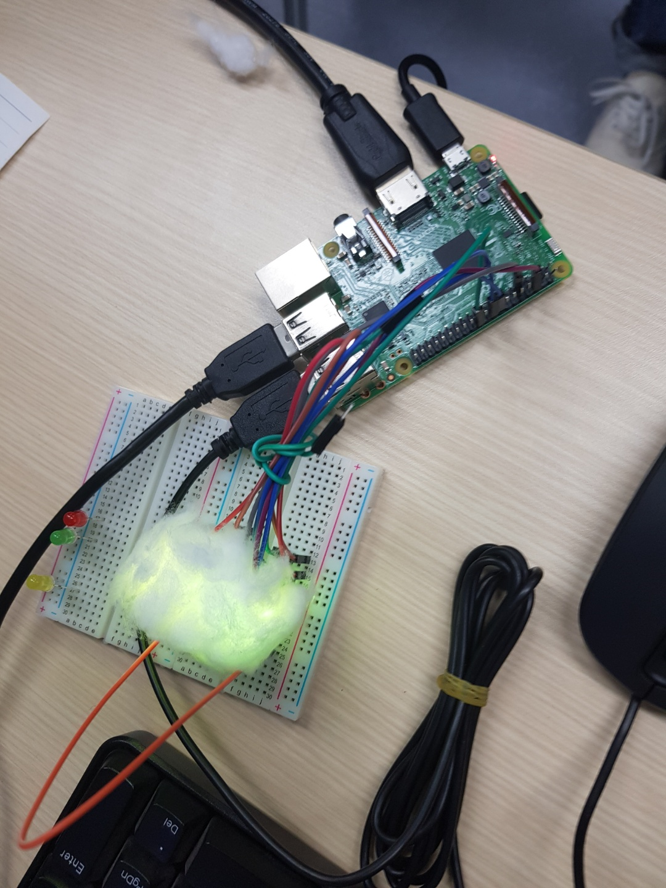
Weather
Cloud
Project
1) 한계점
날씨 종류가 800가지가 넘어
세세하게 날씨를 구분하기 힘들다.
날씨와 별개로 RGB LED로 표현할 수 있는 색상이 한정적이다.(밝기 조절로 구분하는 건 예외)
빵판이 작아 RGB LED를 한 노드에 연결하지 못해 회로가 더러워짐.
GPIO 핀의 수가 제한적이어서 한 번에 여러 국가의 날씨를 보여주기 힘들다.
프로젝트에 사용된 API는 도시 별로 되어 있어 사실상 현재 위치에서의 정확한 날씨 정보라고 하기 어려움.
01 Intro
- 개요
- 목표설정
02 Plan
- WBS
- 예산
03 Process
- 개발환경
- API 활용
- 최종정리
04 Conclusion

Slide 17
Weather
Cloud
Project
2) 추가제안
KR, Seoul
JP,
TOKYO
01 Intro
- 개요
- 목표설정
02 Plan
- WBS
- 예산
03 Process
- 개발환경
- API 활용
- 최종정리
04 Conclusion
구름 두 개를 이용한 2개국 날씨 비교
(시각적 효과 유리)
OpenWeatherMap.org에서 미세먼지 API를 활용해 수치에
따라 나쁨 보통 좋음으로
RGB를 통해 시각화

Slide 18
Weather
Cloud
Project
01 Intro
- 개요
- 목표설정
02 Plan
- WBS
- 예산
03 Process
- 개발환경
- API 활용
- 최종정리
04 Conclusion
- 한계점
- 추가제안
Thank You
END

